Slide 1
Comparación de Modelos
Selección del mejor algoritmo predictivo para Melbourne Housing
9
5-Fold CV
G.Boosting
R² 0.83
Modelos evaluados
Validación cruzada
Modelo ganador
Mejor balance (RF)
Entradas: X_train (10,862 filas × 21 cols) · X_test (2,716 filas × 21 cols) · Target: Price_log

Slide 2
Metodología de comparación
7 pasos para elegir el mejor modelo antes de comprometerse con uno
1
Importar librerías
2
Cargar datos del FE
3
Definir preprocessor compartido
4
Registrar modelos candidatos (9)
5
Entrenar con validación cruzada 5-fold
6
Comparar resultados visualmente
7
Decisión final — elegir modelo ganador
💡 Regla de oro: El ganador no es siempre el de mayor R². El mejor modelo combina buen desempeño, estabilidad entre folds y tiempo de entrenamiento razonable para producción.
Paso 1–2
Metodología general
Comparación de Modelos | Melbourne Housing

Slide 3
Pasos 2–3: Preprocessor y modelos candidatos
Un preprocessor compartido garantiza que la comparación sea justa
Preprocessor (ColumnTransformer)
9 modelos candidatos
Numéricas (20 cols)
Lineales
SimpleImputer(median) → RobustScaler
LinearRegression, Ridge, Lasso, ElasticNet
Fecha (1 col)
Árboles
datetime → timestamp → StandardScaler
DecisionTree
Ensamble (Bagging)
Categóricas (0 cols)
RandomForest, ExtraTrees
No aplica en este dataset
Ensamble (Boosting)
🔒 El preprocessor se ajusta solo con datos de train en cada fold — sin data leakage.
GradientBoosting
Basado en distancia
KNN
⚡ Hiperparámetros por defecto — la optimización viene después.
Paso 2–3
Preprocessor compartido y modelos candidatos
Comparación de Modelos | Melbourne Housing

Slide 4
Paso 4: Resultados de validación cruzada 5-fold
Cada modelo se evaluó 5 veces — los números son el promedio honesto
# | Modelo | R² CV | ±Std | RMSE | Gap Overfit | Tiempo | Estado
1 | RandomForest | 0.8287 | ±0.0143 | 0.2179 | +0.1378 | 5.99s | ✅ OK
2 | ExtraTrees | 0.8179 | ±0.0148 | 0.2247 | +0.1801 | 3.96s | ⚠️ ALERTA
3 | GradientBoosting | 0.8131 | ±0.0184 | 0.2276 | +0.0087 | 1.71s | ✅ OK
4 | LinearRegression | 0.7100 | ±0.0169 | 0.2836 | -0.0095 | 0.20s | ✅ OK
5 | Ridge | 0.7100 | ±0.0170 | 0.2836 | -0.0096 | 0.05s | ✅ OK
6 | KNN | 0.7045 | ±0.0193 | 0.2863 | +0.0909 | 0.00s | ✅ OK
7 | ElasticNet | 0.6986 | ±0.0186 | 0.2891 | -0.0094 | 0.05s | ✅ OK
8 | Lasso | 0.6829 | ±0.0202 | 0.2966 | -0.0084 | 0.06s | ✅ OK
9 | DecisionTree | 0.6759 | ±0.0210 | 0.2999 | +0.3016 | 0.16s | ⚠️ ALERTA
Paso 4
Entrenamiento y evaluación con validación cruzada
Comparación de Modelos | Melbourne Housing

Slide 5
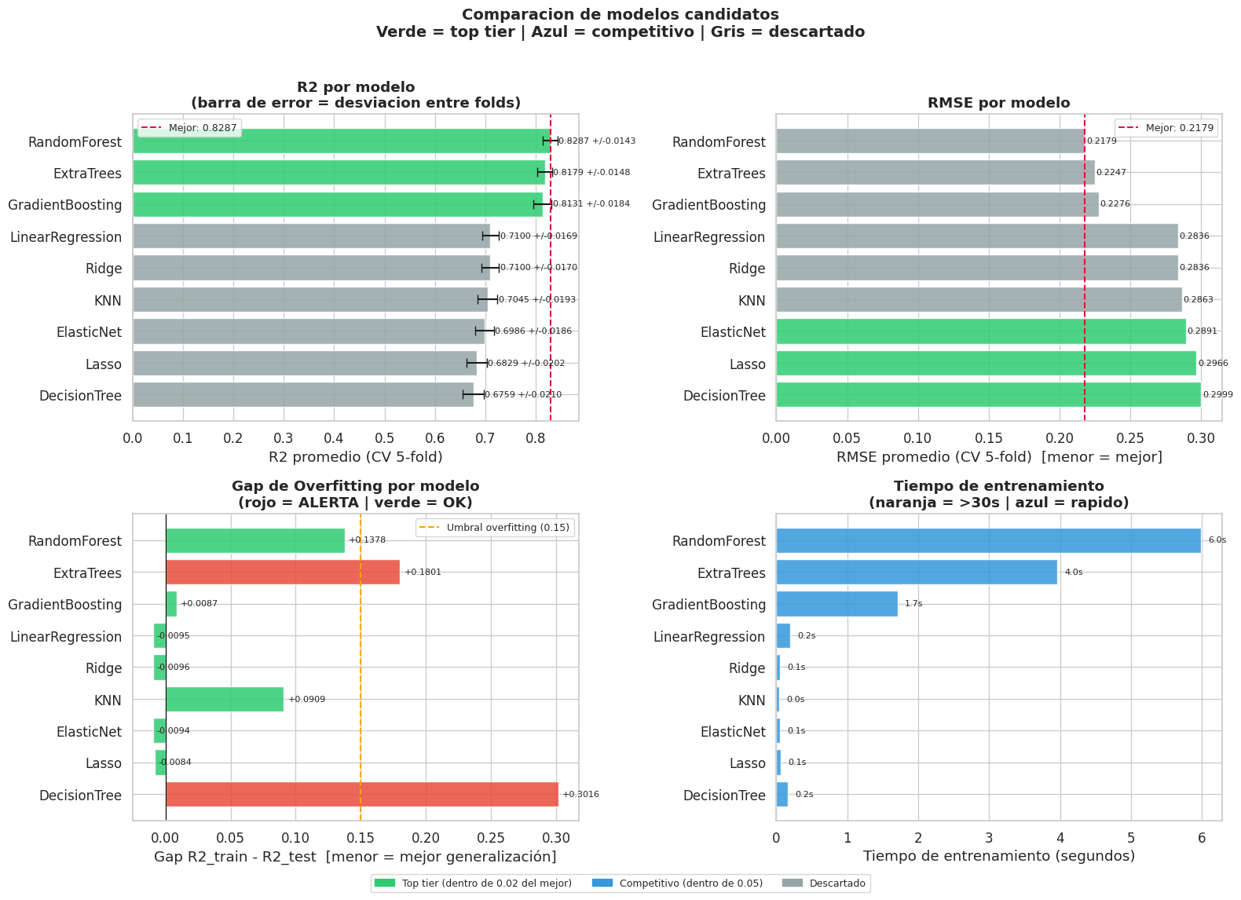
Pasos 5–6: Comparación visual de los 9 modelos
R², RMSE, overfitting y tiempo — el tradeoff completo de una sola vista
Paso 5–6
Visualización comparativa
Comparación de Modelos | Melbourne Housing

Slide 6
Análisis: R² y estabilidad entre modelos
El mejor R² no siempre gana — la varianza entre folds también importa
Observaciones clave
🏆 Top tier (R² ≥ 0.81)
RandomForest (0.829), ExtraTrees (0.818), GradientBoosting (0.813)
🔵 Competitivo (R² ≈ 0.70)
LinearRegression, Ridge y KNN — válidos para baseline simple.
⬇️ Descartados (R² < 0.70)
ElasticNet, Lasso, DecisionTree — rendimiento insuficiente.
📏 Estabilidad (std)
RandomForest std=0.014 — el más estable del top 3.
Paso 5–6
R² y estabilidad
Comparación de Modelos | Melbourne Housing

Slide 7
Análisis: Overfitting y costo computacional
El gap y el tiempo son los factores de producción — no solo el R²
Análisis de riesgo
DecisionTree — gap +0.30
CRÍTICO: Sobreajuste extremo — descartado directamente.
ExtraTrees — gap +0.18
ALERTA: Supera umbral 0.15 — generaliza peor de lo que parece.
RandomForest — gap +0.14
BORDERLINE: Muy cerca del umbral. Requiere regularización.
GradientBoosting — gap +0.009
EXCELENTE: El menor gap del top tier — mejor generalización.
Modelos lineales — gap ≈ 0.00
ÓPTIMO: Sin overfitting, pero R² más bajo.
Paso 5–6
Overfitting y tiempo de entrenamiento
Comparación de Modelos | Melbourne Housing

Slide 8
Paso 7: Score combinado y decisión final
Una métrica que penaliza inestabilidad y overfitting simultáneamente
Score combinado = R²_CV_mean − (R²_CV_std × 0.5) − (Gap_overfit × 0.3)
Top 3 según score combinado
🥇 GradientBoosting
R²: 0.8131 | std: ±0.0184 | gap: +0.0087
Score: 0.8013
🥈 RandomForest
R²: 0.8287 | std: ±0.0143 | gap: +0.1378
Score: 0.7802
🥉 ExtraTrees
R²: 0.8179 | std: ±0.0148 | gap: +0.1801
Score: 0.7565
Paso 7
Score combinado y decisión
Comparación de Modelos | Melbourne Housing

Slide 9
Decisión final: GradientBoosting
El mejor equilibrio entre rendimiento, estabilidad y generalización
🏆 MODELO SELECCIONADO
GradientBoosting
0.8131
±0.0184
+0.0087
1.71s
0.8013
R² CV (5-fold)
Desv. estándar
Gap overfit
Tiempo train
Score combinado
¿Por qué GradientBoosting sobre RandomForest?
✅ Gap de overfitting 16× menor: +0.009 vs +0.138 (RF) — generaliza mucho mejor a datos nuevos.
✅ R² comparable: solo 0.0156 menos que RandomForest — diferencia no significativa en práctica.
✅ Tiempo razonable: 1.71s de entrenamiento — viable para reentrenamiento periódico.
⚠️ RandomForest tiene R² levemente mayor pero su gap borderline (+0.138) es un riesgo para producción.
Paso 7
Decisión final — GradientBoosting
Comparación de Modelos | Melbourne Housing

Slide 10
Resumen Ejecutivo
Comparación de Modelos — Melbourne Housing | Modelo listo para el Notebook de Modelado
9
5-Fold
GBoost
R² 0.813
Modelos
evaluados
Validación
cruzada
Modelo
ganador
Mejor
balance
Conclusiones clave:
🏆 GradientBoosting elegido — mejor score combinado penalizando overfitting e inestabilidad.
📊 Top tier: RF (R²=0.829), ExtraTrees (R²=0.818), GradientBoosting (R²=0.813) — muy cercanos.
⚠️ DecisionTree descartado — gap de overfitting de +0.30, el mayor del grupo.
⚠️ ExtraTrees descartado — gap +0.18, supera el umbral de alerta de 0.15.
🔵 Modelos lineales útiles como baseline — R²≈0.71 sin overfitting pero insuficiente para producción.
➡️ Próximo paso: Notebook de Modelado con GradientBoosting — ajuste de hiperparámetros y evaluación final.
Siguiente paso: Notebook de Modelado — hiperparámetros, curvas de aprendizaje y evaluación en profundidad

